Slide 1


Муниципальное дошкольное образовательное автономное учреждение «Центр развития ребенка - детский сад № 94 «Радуга» г. Орска Оренбургской области»
Взаимодействие с семьями воспитанников
по вопросам формирования
финансовой грамотности
детей старшего дошкольного возраста
Старший воспитатель: Недрыгайлова Н.А.

Slide 2

Чтоб не стало дитя, лишь беспомощным ртом -
Приучай его с детства заниматься трудом,
Чем он раньше познает, как хлеб достаётся -
Тем полезней ему будет в жизни потом!..

Slide 3
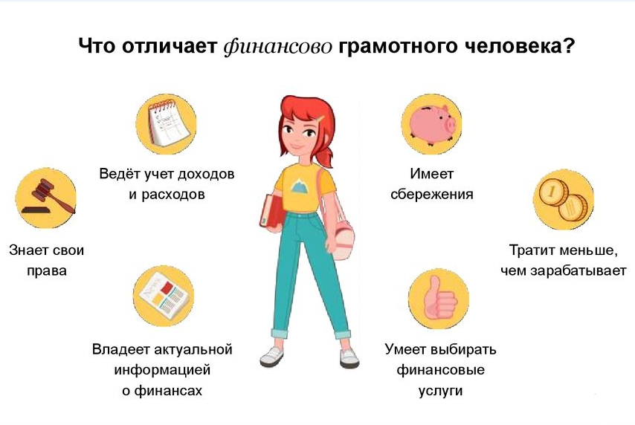

Slide 7
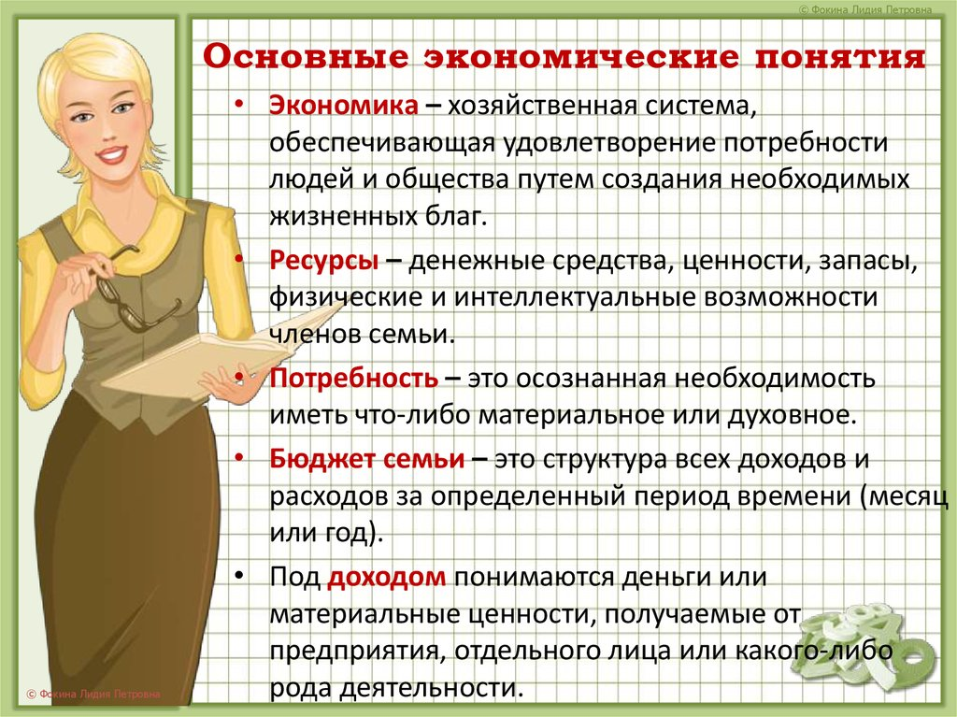

Slide 8
Содержание экономического воспитания детей дома
Домашнее хозяйство
Профессии родных
Работа родителей по дому
Доходы
Семейный бюджет
Расходы

Slide 9
Задачи по взаимодействию детского сада и семьи по повышению финансовой грамотности дошкольников
Способствовать стимулированию мотивации родительской активности.
Способствовать формированию у родителей практических навыков через активные формы взаимодействия.
Создать атмосферу взаимопонимания, общности интересов.
Организовать совместную деятельность по созданию условий для становления финансовой грамотности ребенка-дошкольника

Slide 10
Принципы взаимодействия
детского сада и семьи
Принцип преемственности согласованных действий
Принцип открытости
Принцип индивидуального подхода
Принцип доброжелательного стиля общения
Принцип динамичности.

Slide 11

Информационно-аналитические
Познавательные
Наглядно-информационные
Досуговые
Интернет-ресурсы

Slide 12
Интернет-ресурсы
Сайт Банка России по финансовой грамотности «Финансовая культура»
Сайт национальной программы повышения финансовой грамотности граждан «Дружи с финансами»
Путеводитель финансово грамотного человека

Slide 13
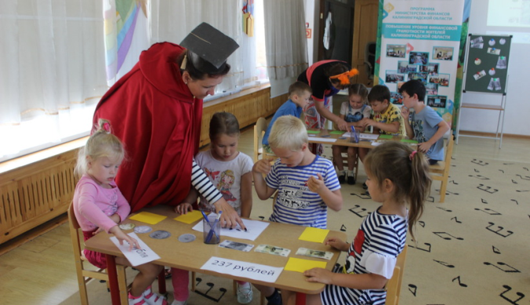
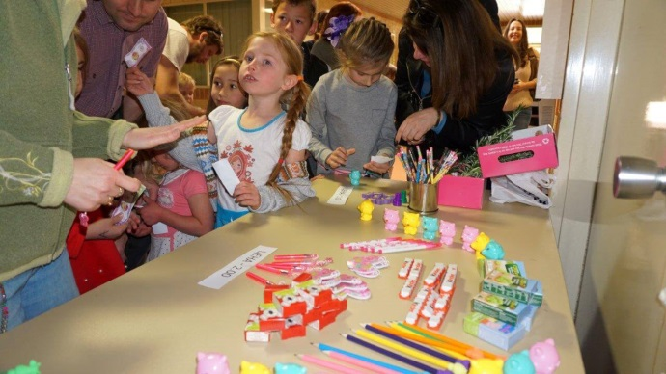
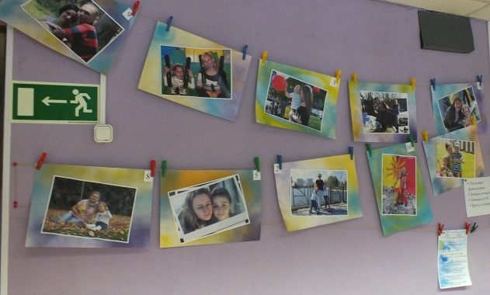
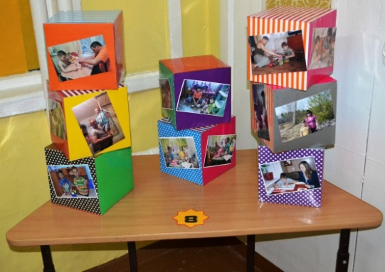
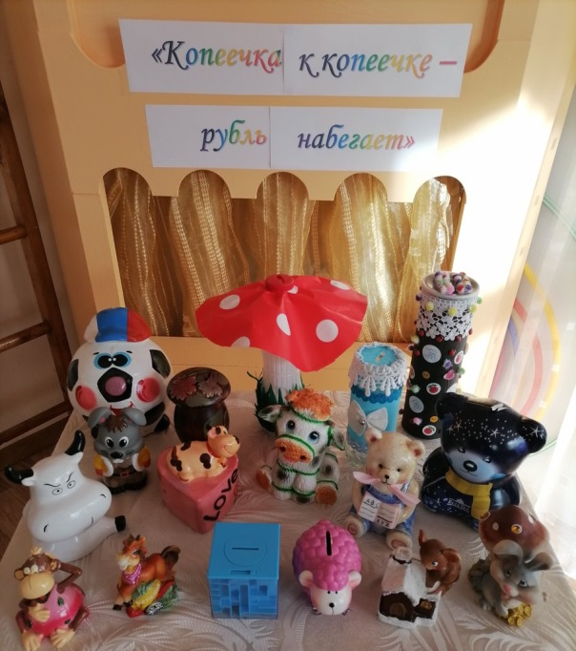
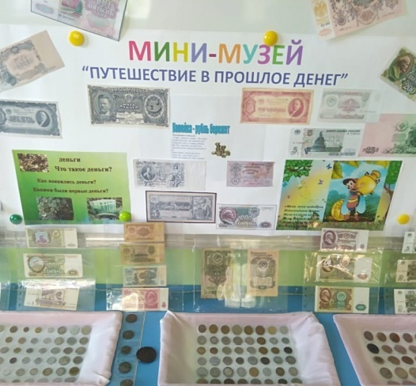
Досуговые
Совместные праздники, театрализованные представления
Фотовыставка «Мы пришли в банк»
Выставки семейных реликвий и коллекций «Старинные монеты», «Купюры и монеты разных стран»
Смотры-конкурсы
«Моя копилка»

Slide 14

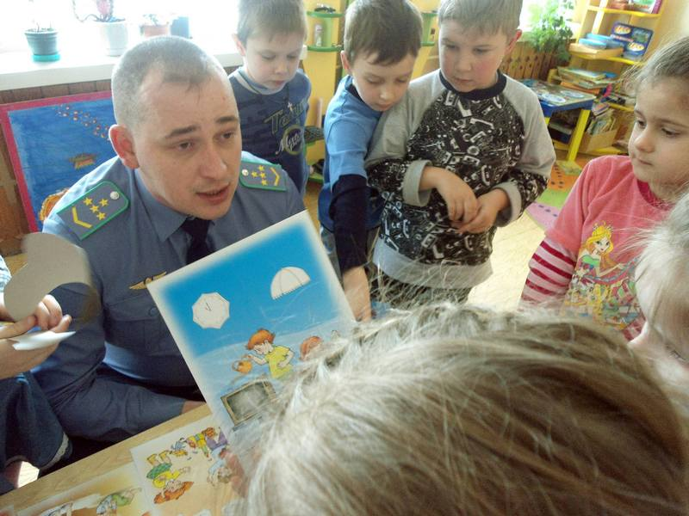
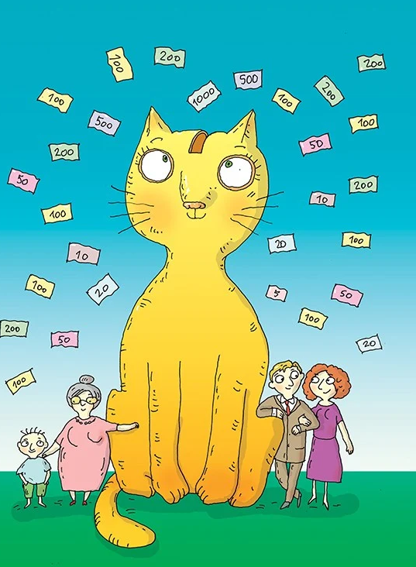
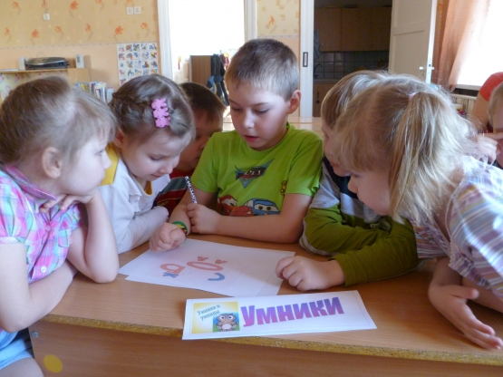
Познавательные
Проект «Что такое деньги?»
Встреча с интересным человеком «Мой папа работает в банке», «Профессия «продавец» и др.
Квиз-игра -интеллектуальная командная викторина
Рабочая тетрадь
«Купилки из копилки»

Slide 15
Задачи родителей по повышению финансовой грамотности дошкольников
Рассказать детям кто и как зарабатывает деньги в семье
Показать как формируется семейный бюджет
Научить как распределить заработанные деньги, чтобы хватило на все необходимое
Показать как принять решение – потратить деньги сейчас или сохранить их для последующих покупок
Рассказать как научиться экономить деньги

Slide 16
Результаты экономического воспитания дошкольников
Осознанное отношение детей к труду собственному, родителей и вообще к любому труду;
Поведение детей при решении вопросов эффективности расходования всех ресурсов: денежных, одежды и обуви, электроэнергии и воды, пищи и отходов, времени и здоровью, своему и всех членов семьи, воспитателей, имущества детского сада;
Способность к правильному выбору ситуации, связанной с экономической деятельностью;
Выработка чувства хозяина наравне со старшими членами семьи, а также ответственного отношения к своему детскому саду, к товарищам;
Стремление к повышению доходов семьи

Slide 17
Спасибо за внимание!

